Slide 1
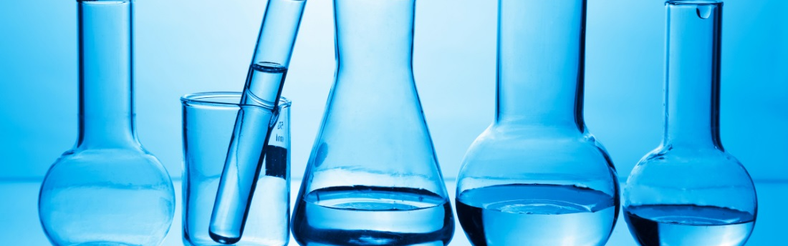
第1讲
水的电离和溶液的pH

Slide 2
复习目标
1.了解水的电离、离子积常数(K_{w})。
2.了解溶液pH的含义及其测定方法，能进行pH的简单计算。

Slide 3
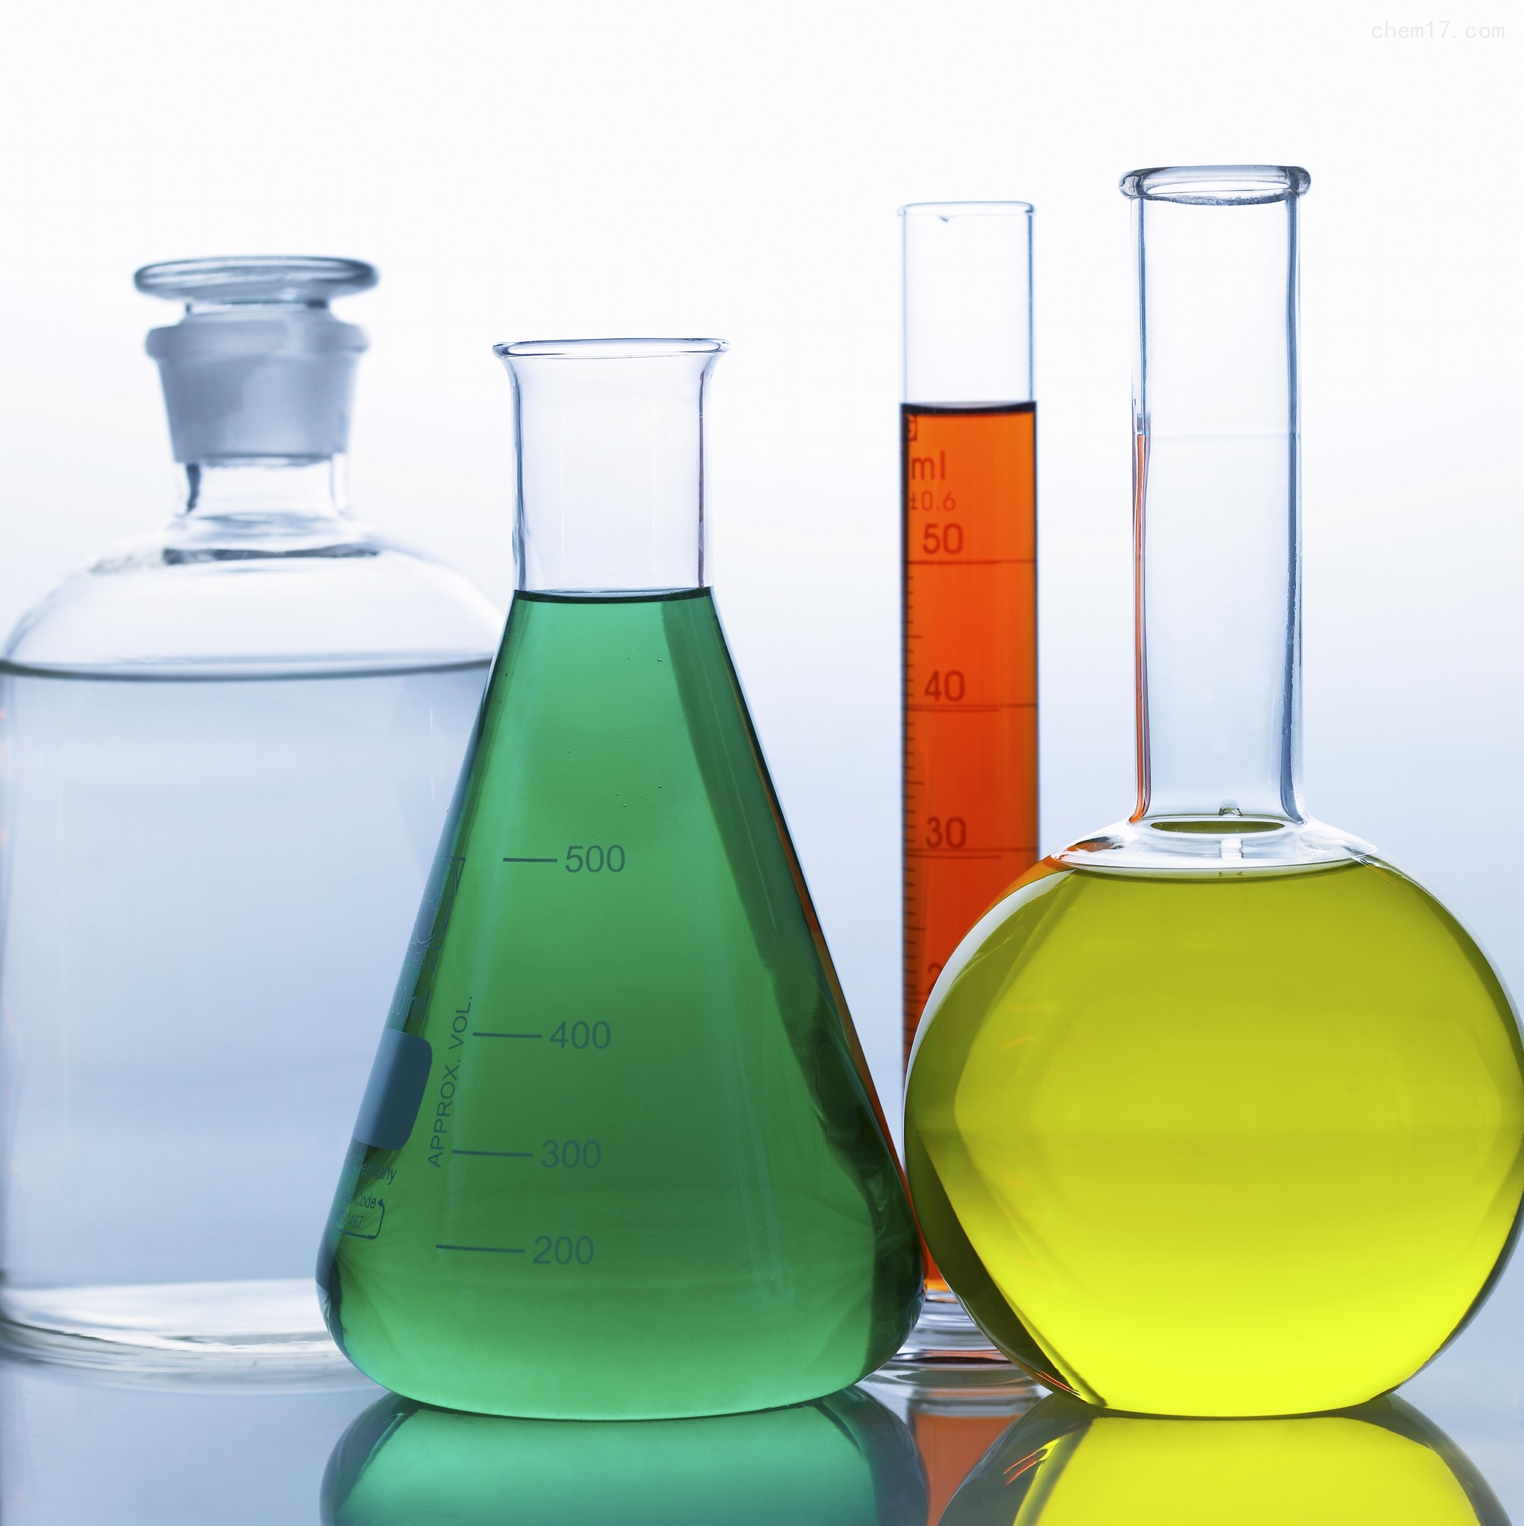
考点一
考点二
真题演练
明确考向
课时精练
水的电离与水的离子积常数
溶液的酸碱性与pH
内容索引

Slide 4
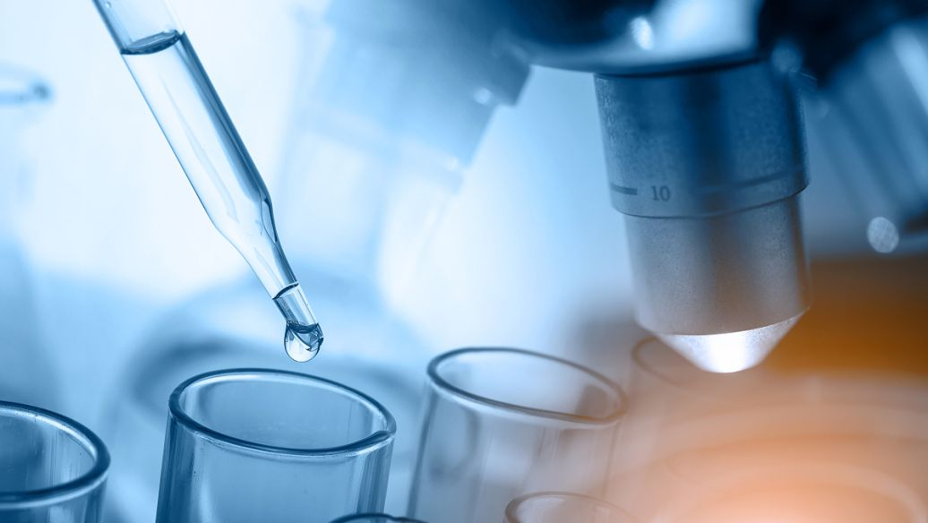
<
>
水的电离与水的离子积常数

Slide 5
归纳整合
夯实必备知识
1.水的电离
(1)水是极弱的电解质，水的电离方程式为__________________________或简写为
。
(2)25 ℃时，纯水中c(H＋)＝c(OH－)＝_______________；任何水溶液中，由水电离出的c(H＋)与c(OH－)都相等。
H₂O＋H₂O H₃O＋＋OH－
H₂O H＋＋OH－
1×10^{－7} mol·L^{－1}

Slide 6
2.水的离子积常数
c(H＋)·c(OH－)
1×10^{－14}
增大
电解质

Slide 7
3.填写外界条件对水的电离平衡的具体影响
改变条件 | 平衡移动方向 | K_{w} | 水的电离程度 | c(OH－) | c(H＋)
HCl | ___ | _____ | _____ | _____ | _____
NaOH | ___ | _____ | _____ | _____ | _____
Na₂CO₃ | ___ | _____ | _____ | _____ | _____
NH₄Cl | ___ | _____ | _____ | _____ | _____
NaHSO₄ | ___ | _____ | _____ | _____ | _____
加热 | ___ | _____ | _____ | _____ | _____
逆
不变
减小
减小
增大
逆
不变
减小
增大
减小
正
不变
增大
增大
减小
正
不变
增大
减小
增大
逆
不变
减小
减小
增大
正
增大
增大
增大
增大

Slide 8
1.水的电离平衡常数与水的离子积相等( )
2.25 ℃时CH₃COONa溶液的K_{w}大于100 ℃时NaOH溶液的K_{w} ( )
3.NaCl溶液和CH₃COONH₄溶液均显中性，两溶液中水的电离程度相同( )
4.温度一定时，在纯水中通入少量SO₂，水的电离平衡不移动，K_{w}不变( )
5.室温下，0.1 mol·L^{－1}的HCl溶液与0.1 mol·L^{－1}的NaOH溶液中水的电离程度相等( )
×
×
×
×
√

Slide 9
专项突破
提升关键能力
一、 或 的计算
1.室温下，计算下列溶液中水电离出的 。
(1)0.01 mol·L^{－1}的盐酸中， ＝ 。
(2)pH＝4的亚硫酸溶液中， ＝ 。
(3)pH＝10的KOH溶液中， ＝ 。
(4)pH＝4的NH₄Cl溶液中， ＝ 。
(5)pH＝10的CH₃COONa溶液中， ＝ 。
1×10^{－12} mol·L^{－1}
1×10^{－10} mol·L^{－1}
1×10^{－10} mol·L^{－1}
1×10^{－4} mol·L^{－1}
1×10^{－4} mol·L^{－1}

Slide 10
2.常温时，纯水中由水电离出的c(H＋)＝a mol·L^{－1}，pH＝1的盐酸中由水电离出的c(H＋)＝b mol·L^{－1}，0.1 mol·L^{－1}的盐酸与0.1 mol·L^{－1}的氨水等体积混合后，由水电离出的c(H＋)＝c mol·L^{－1}，则a、b、c的关系正确的是
A.a>b＝c B.c>a>b
C.c>b>a D.b>c>a
√
盐酸抑制水的电离，所以b<a；
0.1 mol·L^{－1}的盐酸与0.1 mol·L^{－1}的氨水等体积混合后，生成氯化铵溶液，铵根离子水解促进水的电离，则c>a，故B正确。

Slide 11
3.25 ℃时，在等体积的①pH＝0的H₂SO₄溶液、②0.05 mol·L^{－1}的Ba(OH)₂溶液、③pH
＝10的Na₂S溶液、④pH＝5的NH₄NO₃溶液中，发生电离的水的物质的量之比是
A.1∶10∶10¹⁰∶10⁹
B.1∶5∶(5×10⁹)∶(5×10⁸)
C.1∶20∶10¹⁰∶10⁹
D.1∶10∶10⁴∶10⁹
√

Slide 12
H₂SO₄与Ba(OH)₂抑制水的电离，Na₂S与NH₄NO₃促进水的电离。
25 ℃时，pH＝0的H₂SO₄溶液中：c(H₂O)_{电离}＝c(OH－)＝ mol·L^{－1}＝10^{－14} mol·L^{－1}；
0.05 mol·L^{－1}的Ba(OH)₂溶液中：c(H₂O)_{电离}＝c(H＋)＝ mol·L^{－1}＝10^{－13} mol·L^{－1}；
pH＝10的Na₂S溶液中：c(H₂O)_{电离}＝c(OH－)＝10^{－4} mol·L^{－1}；
pH＝5的NH₄NO₃的溶液中：c(H₂O)_{电离}＝c(H＋)＝10^{－5}mol·L^{－1}。
它们的物质的量之比为10^{－14}∶10^{－13}∶10^{－4}∶10^{－5}＝1∶10∶10¹⁰∶10⁹，故A正确。

Slide 13
方法规律
溶液中 或 的计算及应用(以室温为例)
(1)酸、碱抑制水的电离，酸溶液中求c(OH－)，即 ＝ ＝
c(OH－)，碱溶液中求c(H＋)，即 ＝ ＝c(H＋)。
(2)水解的盐促进水的电离，故 等于显性离子的浓度。
(3)酸式盐溶液
酸式根以电离为主： ＝ ＝c(OH－)。
酸式根以水解为主： ＝ ＝c(OH－)。

Slide 14
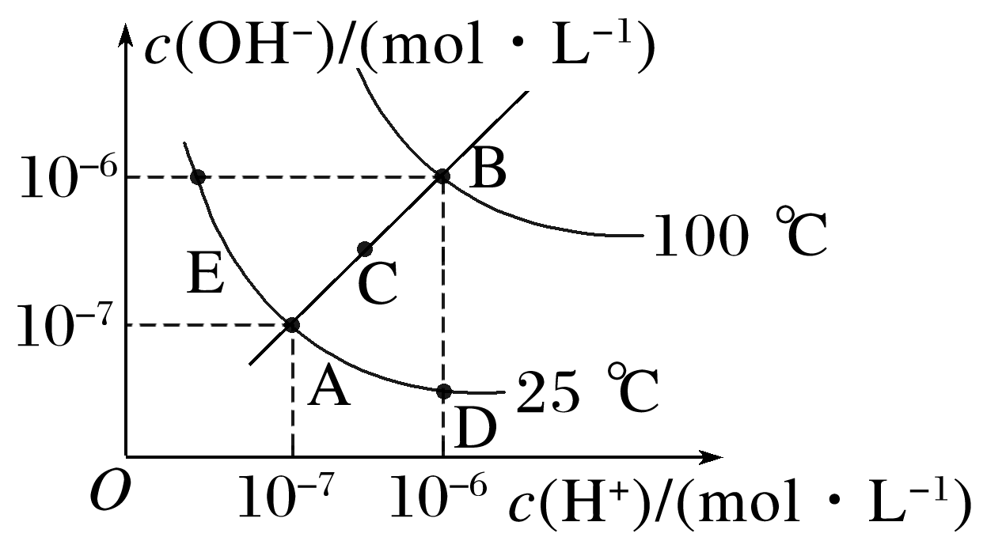
二、水的电离曲线
4.水的电离平衡曲线如图所示，回答下列问题。
(1)图中A、B、C、D、E五点K_{w}间的关系：
。
(2)在水中加少量酸，可实现A点向 点移动。
(3)ABE形成的区域中的点都呈现 性。
(4)若在B点温度下，pH＝2的硫酸溶液中， ＝ mol·L^{－1}。
B＞C＞A＝E＝D
D
碱
1×10^{－10}

Slide 15
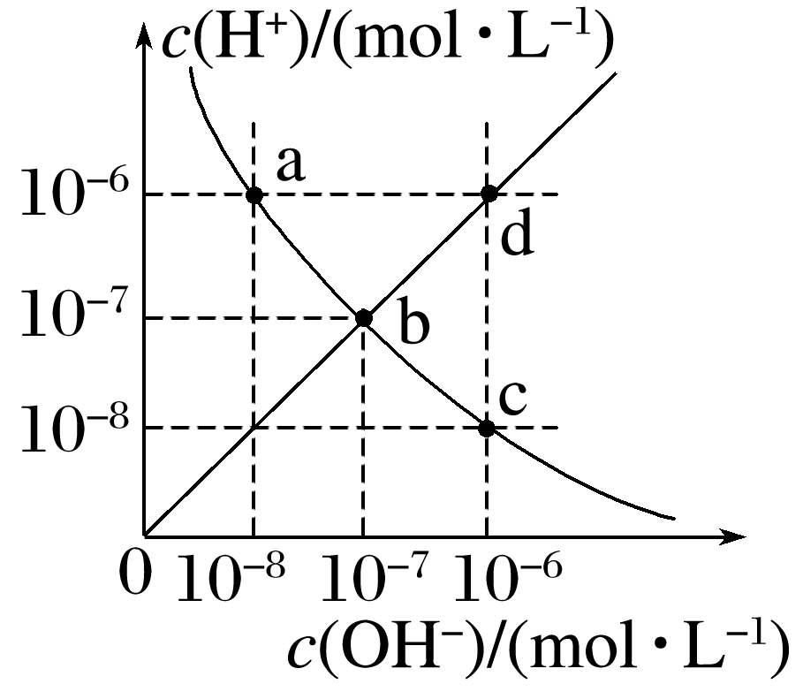
5.(2022·厦门模拟)25 ℃时，水溶液中c(H＋)与c(OH－)的变化关系如图所示，下列判断错误的是
A.ac曲线上的任意一点都有c(H＋)·c(OH－)＝10^{－14}
B.bd线段上任意一点对应的溶液都呈中性
C.d点对应溶液的温度高于25 ℃，pH＜7
D.c点溶液不可能是盐溶液
√

Slide 16
ac曲线上的任意一点，由于温度相同，所以水的离子积常
数相同，根据b点可知，c(H＋)·c(OH－)＝10^{－14}，A项正确；
bd线段上任意一点都满足c(H＋)＝c(OH－)，溶液一定呈中
性，B项正确；
d点时，c(H＋)＝c(OH－)＝1×10^{－6} mol·L^{－1}＞1×10^{－7} mol·L^{－1}，
溶液的pH＝6，水的电离为吸热反应，所以d点温度高于25 ℃，C项正确；
在c点c(H＋)＝1×10^{－8} mol·L^{－1}，c(OH－)＝1×10^{－6} mol·L^{－1}，溶液显碱性，而醋酸钠溶液显碱性，所以c点可能为醋酸钠溶液，D项错误。

Slide 17
归纳总结
正确理解水的电离平衡曲线
(1)曲线上的任意点的K_{w}都相同，即c(H＋)·c(OH－)相同，温度相同。
(2)曲线外的任意点与曲线上任意点的K_{w}不同，温度不同。
(3)实现曲线上点之间的转化需保持温度相同，改变酸碱性；实现曲线上点与曲线外点之间的转化一定改变温度。
返回

Slide 18
<
>
溶液的酸碱性与pH

Slide 19
归纳整合
夯实必备知识
1.溶液的酸碱性 pH概念
(1)pH计算公式：pH＝__________。
(2)溶液呈酸碱性的本质：溶液的酸碱性取决于c(H＋)和c(OH－)的相对大小
－lg c(H＋)
溶液的酸碱性 | c(H＋)与c(OH－)比较 | 常温下溶液pH
酸性溶液 | c(H＋)__c(OH－) | __7
中性溶液 | c(H＋)__c(OH－) | __7
碱性溶液 | c(H＋)__c(OH－) | __7
＞
＜
＝
＝
＜
＞

Slide 20
2.pH的测定
(1)酸碱指示剂法
该法只能测其pH的大致范围，常见指示剂变色范围如下表：
指示剂 | 变色范围的pH
石蕊 | ＜5.0 红色 | 5.0～8.0 紫色 | >8.0 蓝色
甲基橙 | ＜3.1 红色 | 3.1～4.4 橙色 | >4.4 黄色
酚酞 | ＜8.2 无色 | 8.2～10.0 浅红色 | >10.0 红色

Slide 21
(2)pH试纸法
用镊子夹取一小块试纸放在洁净的_______或_______上，用玻璃棒蘸取待测液点在试纸的中央，变色后与标准比色卡对照。
(3)pH计测定
玻璃片
表面皿

Slide 22
3.计算25 ℃时下列溶液的pH
(1)0.005 mol·L^{－1}的H₂SO₄溶液的pH＝ 。
2
c(H₂SO₄)＝0.005 mol·L^{－1}，c(H＋)＝2×c(H₂SO₄)＝0.01 mol·L^{－1}，pH＝2。

Slide 23
(2)0.001 mol·L^{－1}的NaOH溶液的pH＝ 。
11

Slide 24
(3)pH＝2的盐酸加水稀释到1 000倍，溶液的pH＝ 。
5
pH＝2的盐酸加水稀释到1 000倍，所得溶液的pH＝2＋3＝5。

Slide 25
(4)将pH＝8的NaOH溶液与pH＝10的NaOH溶液等体积混合，混合溶液的pH＝ 。
9.7

Slide 26
(5)0.015 mol·L^{－1}的硫酸与0.01 mol·L^{－1}的NaOH溶液等体积混合，混合溶液的pH＝ 。
2

Slide 27
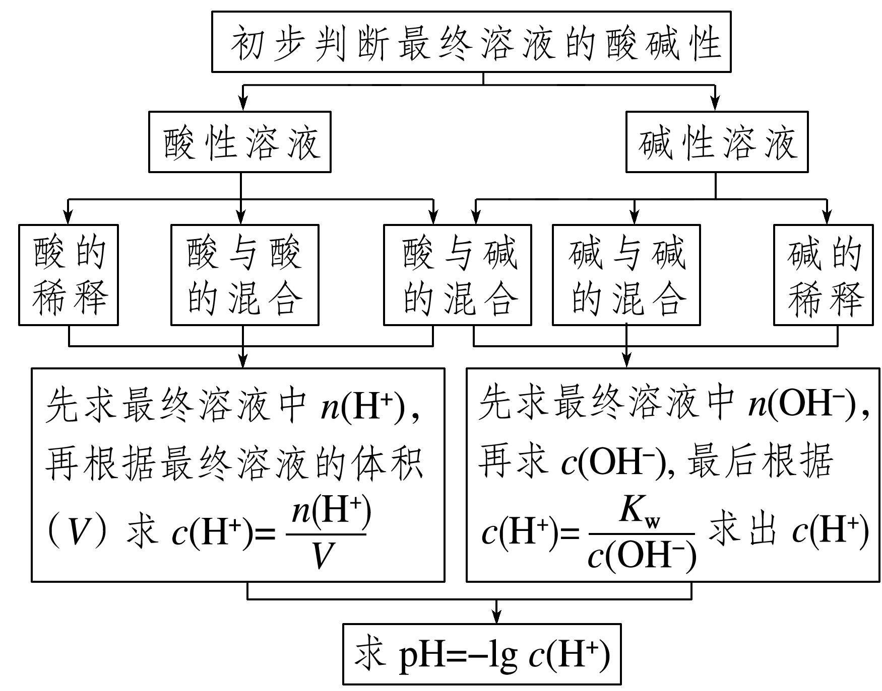
思维建模
溶液pH计算的一般思维模型

Slide 28
1.任何温度下，利用H＋和OH－浓度的相对大小均可判断溶液的酸碱性( )
2.pH＜7的溶液一定显酸性( )
3.c(H＋)＝ 的溶液一定显中性( )
4.常温下能使甲基橙显黄色的溶液一定显碱性( )
5.用广范pH试纸测得某溶液的pH为3.4 ( )
6.用pH试纸测得某氯水的pH为5 ( )
7.用湿润的pH试纸测定盐酸和醋酸溶液的pH，醋酸溶液的误差更大( )
√
×
√
×
×
×
×

Slide 29
专项突破
提升关键能力
一、混合溶液酸碱性的判断
1.常温下，两种溶液混合后酸碱性的判断(在括号中填“酸性”“碱性”或“中性”)。
(1)相同浓度的HCl和NaOH溶液等体积混合( )
(2)相同浓度的CH₃COOH和NaOH溶液等体积混合( )
(3)相同浓度的NH₃·H₂O和HCl溶液等体积混合( )
(4)pH＝2的H₂SO₄和pH＝12的NaOH溶液等体积混合( )
(5)pH＝3的HCl和pH＝10的NaOH溶液等体积混合( )
(6)pH＝3的HCl和pH＝12的NaOH溶液等体积混合( )
(7)pH＝2的CH₃COOH和pH＝12的NaOH溶液等体积混合( )
(8)pH＝2的H₂SO₄和pH＝12的NH₃·H₂O等体积混合( )
中性
碱性
酸性
中性
酸性
碱性
酸性
碱性

Slide 30
方法规律
酸碱溶液混合后酸碱性的判断规律
(1)等浓度等体积的一元酸与一元碱混合的溶液——“谁强显谁性，同强显中性”。
(2)室温下c_{酸}(H＋)＝c_{碱}(OH－)，即pH之和等于14时，一强一弱等体积混合
——“谁弱谁过量，谁弱显谁性”。
(3)已知强酸和强碱的pH，等体积混合(25 ℃时)：
①pH之和等于14，呈中性；
②pH之和小于14，呈酸性；
③pH之和大于14，呈碱性。

Slide 31
二、溶液稀释、混合的pH计算
2.常温下，关于溶液稀释的下列说法正确的是
A.pH＝3的醋酸溶液稀释100倍，pH＝5
B.pH＝4的H₂SO₄溶液加水稀释100倍，溶液中由水电离产生的c(H＋)＝1×10^{－6} mol·L^{－1}
C.将1 L 0.1 mol·L^{－1}的Ba(OH)₂溶液稀释为2 L，pH＝13
D.pH＝8的NaOH溶液稀释100倍，其pH＝6
√

Slide 32
A项，pH＝3的醋酸溶液在稀释过程中电离平衡正向移动，稀释100倍时，3<pH<5；
B项，pH＝4的H₂SO₄溶液稀释100倍时，溶液中的c(H＋)＝1×10^{－6} mol·L^{－1}，溶液
中的c(H＋)_{水}＝c(OH－)_{水}＝ mol·L^{－1}＝1×10^{－8} mol·L^{－1}；
C项，1 L 0.1 mol·L^{－1} Ba(OH)₂溶液稀释到2 L时，c(OH－)＝ mol·L^{－1}＝0.1 mol·L^{－1}，c(H＋)＝1×10^{－13} mol·L^{－1}，pH＝13；
D项，NaOH溶液是强碱溶液，无论怎么稀释，pH在常温下不可能为6，只能无限接近于7。

Slide 33
3.按要求计算下列各题(常温下，忽略溶液混合时体积的变化)：
(1)25 ℃时，pH＝3的硝酸和pH＝12的氢氧化钡溶液按照体积比为9∶1混合，混合溶液的pH＝ 。
10

Slide 34
(2)在一定体积pH＝12的Ba(OH)₂溶液中，逐滴加入一定物质的量浓度的NaHSO₄溶液，当溶液中的Ba^{2＋}恰好完全沉淀时，溶液pH＝11。若反应后溶液的体积等于Ba(OH)₂溶液与NaHSO₄溶液的体积之和，则Ba(OH)₂溶液与NaHSO₄溶液的体积比是 。
1∶4
设氢氧化钡溶液的体积为V₁ L，硫酸氢钠溶液的体积为V₂ L，依题意知，n(Ba^{2＋})＝n( )，由Ba(OH)₂＋NaHSO₄===BaSO₄↓＋NaOH＋H₂O知，生成的氢氧化
钠的物质的量为n(NaOH)＝n[Ba(OH)₂]＝5×10^{－3}V₁ mol， ＝1×10^{－3} mol·
L^{－1}，则V₁∶V₂＝1∶4。

Slide 35
(3)将pH＝a的NaOH溶液V_{a} L与pH＝b的稀盐酸V_{b} L混合，若所得溶液呈中性，且a＋
b＝13，则 ＝ 。
10
pH＝a的NaOH溶液中c(OH－)＝10^{a－14} mol·L^{－1}，pH＝b的稀盐酸中c(H＋)＝
10^{－b} mol·L^{－1}，根据中和反应H＋＋OH－===H₂O，知c(OH－)·V_{a}＝c(H＋)·V_{b}，
＝ ＝10。

Slide 36
4.取浓度相同的NaOH和HCl溶液，以3∶2的体积比相混合，所得溶液的pH等于12，则原溶液的浓度为 。
0.05 mol·L^{－1}

Slide 37
5.(1)将pH＝1的盐酸平均分成两份，一份加入适量水，另一份加入与该盐酸物质的量浓度相同的适量NaOH溶液，pH都升高了1，则加入的水与NaOH溶液的体积比为 。
11∶1

Slide 38
(2)T ℃时，纯水中c(H＋)＝1×10^{－6} mol·L^{－1}。T ℃，100 mL pH＝a的稀硫酸与10 mL pH＝b的NaOH溶液混合，溶液呈中性，则a、b的关系为 。
a＋b＝13
K_{w}＝1×10^{－6}×1×10^{－6}＝1×10^{－12},100×10^{－a}＝10×10^{－12＋b}，即10^{2－a}＝10^{－11＋b}，则a＋b＝13。
返回

Slide 39

<
>
真题演练 明确考向

Slide 40
1
2
3
4
1.(2021·浙江6月选考，19)某同学拟用pH计测定溶液pH以探究某酸HR是否为弱电解质。下列说法正确的是
A.25 ℃时，若测得0.01 mol·L^{－1} NaR溶液pH＝7，则HR是弱酸
B.25 ℃时，若测得0.01 mol·L^{－1} HR溶液pH>2且pH<7，则HR是弱酸
C.25 ℃时，若测得HR溶液pH＝a，取该溶液10.0 mL，加蒸馏水稀释至100.0 mL，测
得pH＝b，b－a<1，则HR是弱酸
D.25 ℃时，若测得NaR溶液pH＝a，取该溶液10.0 mL，升温至50 ℃，测得pH＝b，
a>b，则HR是弱酸
√

Slide 41
1
2
3
4
25 ℃时，若测得0.01 mol·L^{－1}NaR溶液pH＝7，可知NaR为强酸强碱盐，则HR为强酸，A错误；
25 ℃时，若测得0.01 mol·L^{－1}HR溶液pH>2且pH<7，可知溶液中c(H＋)<0.01 mol·L^{－1}，HR未完全电离，所以HR为弱酸，B正确；
假设HR为强酸，取pH＝6的该溶液10.0 mL，加蒸馏水稀释至100.0 mL，测得此时溶液pH<7，C错误；
假设HR为强酸，则NaR为强酸强碱盐，溶液呈中性，升温至50 ℃，促进水的电离，水的离子积常数增大，pH减小，D错误。

Slide 42
1
2
3
4
2.(2020·浙江7月选考，17)下列说法不正确的是
A.2.0×10^{－7} mol·L^{－1}的盐酸中c(H＋)＝2.0×10^{－7} mol·L^{－1}
B.将KCl溶液从常温加热至80 ℃，溶液的pH变小但仍保持中性
C.常温下，NaCN溶液呈碱性，说明HCN是弱电解质
D.常温下，pH为3的醋酸溶液中加入醋酸钠固体，溶液pH增大
√

Slide 43
1
2
3
4
对于2.0×10^{－7} mol·L^{－1}的盐酸中，水电离出的c(H＋)相对来说不是很小，不能忽略，故该盐酸中c(H＋)＞2.0×10^{－7} mol·L^{－1}，A错误；
升高温度，水的电离程度增大，K_{w}增大，水电离出的c(H＋)增大，则溶液的pH减小，由于KCl是强酸强碱盐，不水解，故其溶液仍呈中性，B正确；
常温下，NaCN溶液呈碱性，说明CN－发生了水解，则HCN为弱电解质，C正确；
常温下，pH为3的醋酸溶液中加入CH₃COONa固体，c(CH₃COO－)增大，醋酸的电离平衡逆向移动，c(H＋)减小，由于K_{w}不变，则溶液中c(OH－)增大，溶液pH增大，D正确。

Slide 44
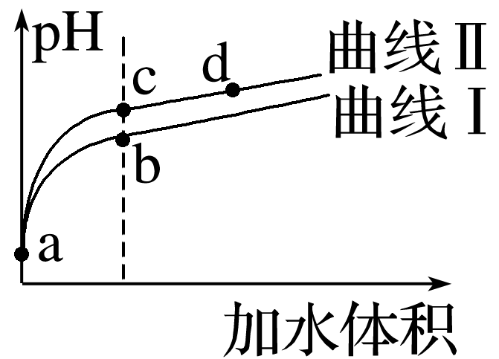
1
2
3
4
3.(2019·天津，5)某温度下，HNO₂和CH₃COOH的电离常数分别为5.0×10^{－4}和1.7×10^{－5}。将pH和体积均相同的两种酸溶液分别稀释，其pH随加水体积的变化如图所示。下列叙述正确的是
A.曲线Ⅰ代表HNO₂溶液
B.溶液中水的电离程度：b点>c点
C.从c点到d点，溶液中 保持不变(其中HA、
A－分别代表相应的酸和酸根离子)
D.相同体积a点的两溶液分别与NaOH恰好中和后，溶液中n(Na＋)相同
√

Slide 45
1
2
3
4
根据HNO₂和CH₃COOH的电离常数，可知酸性：HNO₂>
CH₃COOH，相同pH的两种酸溶液，稀释相同倍数时，弱
酸的pH变化较小，故曲线Ⅰ代表CH₃COOH溶液，A项错误；
两种酸溶液中水的电离受到抑制，b点溶液pH小于c点溶液pH，
则b点对应酸电离出的c(H＋)大，对水的电离抑制程度大，故水的电离程度：b点<c点，B项错误；

Slide 46
1
2
3
4
溶液中 ，K_{w}、K_{a}(HA)的值不变，C项正确；
相同体积a点的两溶液中，由于c(CH₃COOH)>c(HNO₂)，故n(CH₃COOH)>n(HNO₂)，因此与NaOH恰好中和后，溶液中n(Na＋)不同，D项错误。

Slide 47
1
2
3
4
4.[2021·河北，16(2)]雨水中含有来自大气的CO₂，溶于水中的CO₂进一步和水反应，发生电离：
①CO₂(g) CO₂(aq)
②CO₂(aq)＋H₂O(l) H＋(aq)＋ (aq)
25 ℃时，反应②的平衡常数为K₂。
溶液中CO₂的浓度与其在空气中的分压成正比(分压＝总压×物质的量分数)，比例系数为y mol·L^{－1}·kPa^{－1}，当大气压强为p kPa，大气中CO₂(g)的物质的量分数为x
时，溶液中H＋浓度为 mol·L^{－1}(写出表达式，考虑水的电离，忽略
的电离)。

Slide 48
1
2
3
4
返回

Slide 49
<
>
课时精练

Slide 50
1
2
3
4
5
6
7
8
9
10
11
12
13
1.25 ℃时，水的电离达到平衡：H₂O H＋＋OH－。下列叙述错误的是
A.向水中通入氨气，平衡逆向移动，c(OH－)增大
B.向水中加入少量稀硫酸，c(H＋)增大，K_{w}不变
C.将水加热平衡正向移动，K_{w}变大
D.升高温度，平衡正向移动，c(H＋)增大，pH不变
√
升高温度，能促进水的电离，c(H＋)增大，pH减小，D项错误。

Slide 51
1
2
3
4
5
6
7
8
9
10
11
12
13
2.其他条件不变，升高温度，下列数据不一定增大的是
A.可逆反应的化学平衡常数K
B.电离常数K
C.水的离子积常数K_{w}
D.弱电解质的电离度α
√
A项，若正反应为放热反应，升高温度平衡向逆反应方向移动，化学平衡常数减小；若正反应为吸热反应，升高温度平衡向正反应方向移动，化学平衡常数增大。

Slide 52
1
2
3
4
5
6
7
8
9
10
11
12
13
3.已知液氨的性质与水相似。T ℃时，NH₃＋NH₃ 的平衡浓度为1×10^{－15} mol·L^{－1}，则下列说法正确的是
A.在此温度下液氨的离子积为1×10^{－17}
B.在液氨中放入金属钠，可生成NaNH₂
C.恒温下，在液氨中加入NH₄Cl，可使液氨的离子积减小
D.降温，可使液氨电离平衡逆向移动，且
√

Slide 53
1
2
3
4
5
6
7
8
9
10
11
12
13

Slide 54
1
2
3
4
5
6
7
8
9
10
11
12
13
4.室温下，下列说法正确的是
A.将pH均为a的氢氧化钠溶液和氨水分别加水稀释100倍，pH变为b和c，则a、b、c
的大小关系是a>b>c
B.KNO₃溶液和CH₃COONH₄溶液pH均为7，但两溶液中水的电离程度不相同
C.5.0×10^{－3} mol·L^{－1}KHA溶液的pH＝3.75，该溶液中c(A^{2－})<c(H₂A)
D.0.01 mol·L^{－1}与0.001 mol·L^{－1}的CH₃COOH溶液中c(H＋)之比为10∶1
√

Slide 55
1
2
3
4
5
6
7
8
9
10
11
12
13
稀释氨水时，促进一水合氨电离，溶液pH变化较小，所以a、b、c的大小关系是a>c>b，A错误；
CH₃COONH₄溶液中的铵根离子与醋酸根离子均发生水解，促进水的电离，所以CH₃COONH₄溶液中水的电离程度大于KNO₃溶液中水的电离程度，B正确；
5.0×10^{－3}mol·L^{－1} KHA溶液的pH＝3.75，显酸性，HA－的电离程度大于其水解程度，所以c(A^{2－})>c(H₂A)，C错误；
醋酸为弱酸，浓度越小，电离程度越大，故0.01 mol·L^{－1}与0.001 mol·L^{－1}的CH₃COOH溶液中c(H＋)之比小于10∶1，D错误。

Slide 56
1
2
3
4
5
6
7
8
9
10
11
12
13
5.(2022·温州模拟)常温下，下列有关说法不正确的是
A.pH＝11的氨水、NaOH溶液中，水电离产生的c(H＋)后者大
B.pH＝3的HCl溶液与pH＝11的氨水等体积混合，混合后溶液的pH大于7
C.pH＝3的盐酸、CH₃COOH溶液中，c(Cl－)＝c(CH₃COO－)
D.往10 mL pH＝3的盐酸中分别加入pH＝11的氨水、NaOH溶液至中性，消耗氨水的
体积小
√
pH＝11的氨水、NaOH溶液中，c(OH－)都为1×10^{－3} mol·L^{－1}，对水的电离抑制程度相同， 相等，A项错误。

Slide 57
1
2
3
4
5
6
7
8
9
10
11
12
13
6.常温下，0.1 mol·L^{－1}某一元酸(HA)溶液中 ＝1×10^{－8}，下列叙述正确的是
A.该一元酸溶液的pH＝1
B.该溶液中由水电离出的c(H＋)＝1×10^{－11} mol·L^{－1}
C.该溶液中水的离子积常数为1×10^{－22}
D.用0.1 mol·L^{－1}的NaOH溶液V₁ L与V₂ L 0.1 mol·L^{－1}该一元酸(HA)溶液混合，若混合
溶液的pH＝7，则V₁＞V₂
√

Slide 58
1
2
3
4
5
6
7
8
9
10
11
12
13
将c(OH－)＝ ＝1×10^{－8}，解得c(H＋)＝1×
10^{－3} mol·L^{－1}，所以该溶液的pH＝3，A项错误；
由酸溶液中水的电离程度看c(OH－)，c(OH－)＝ mol·L^{－1}＝1×10^{－11} mol·L^{－1}，所以由水电离出的c(H＋)＝1×10^{－11} mol·L^{－1}，B项正确；
温度一定，水的离子积常数一定，常温下K_{w}＝1×10^{－14}，C项错误；
由于HA是一元弱酸，二者若等体积混合，生成NaA，溶液呈碱性，若pH＝7，应有V₁＜V₂，D项错误。

Slide 59
1
2
3
4
5
6
7
8
9
10
11
12
13
7.在T ℃时，某NaOH稀溶液中c(H＋)＝10^{－a} mol·L^{－1}，c(OH－)＝10^{－b} mol·L^{－1}，已知a＋b＝12。向该溶液中逐滴加入pH＝c的盐酸(T ℃)，测得混合溶液的部分pH如下表所示：
序号 | NaOH溶液体积 | 盐酸体积 | 溶液pH
① | 20.00 | 0.00 | 8
② | 20.00 | 20.00 | 6
假设溶液混合前后的体积变化忽略不计，则c为
√
A.1 B.4 C.5 D.6

Slide 60
1
2
3
4
5
6
7
8
9
10
11
12
13
据题意可知在该温度下水的离子积常数是1×10^{－12}。通过①可知，此NaOH溶液中c(OH－)＝10^{－4} mol·L^{－1}。由②可知，加入20 mL盐酸后溶液的pH＝6，此时恰
好完全中和，则c(H＋)＝ ＝1×10^{－4} mol·L^{－1}，则c＝4。

Slide 61
1
2
3
4
5
6
7
8
9
10
11
12
13
8.25 ℃时，体积为V_{a}、pH＝a的某一元强酸溶液与体积为V_{b}、pH＝b的某一元强碱溶液均匀混合后，溶液的pH＝7，已知b＝6a，V_{a}＜V_{b}，下列有关a的说法正确的是
A.a可能等于1 B.a一定大于2
C.a一定小于2 D.a一定等于2
√

Slide 62
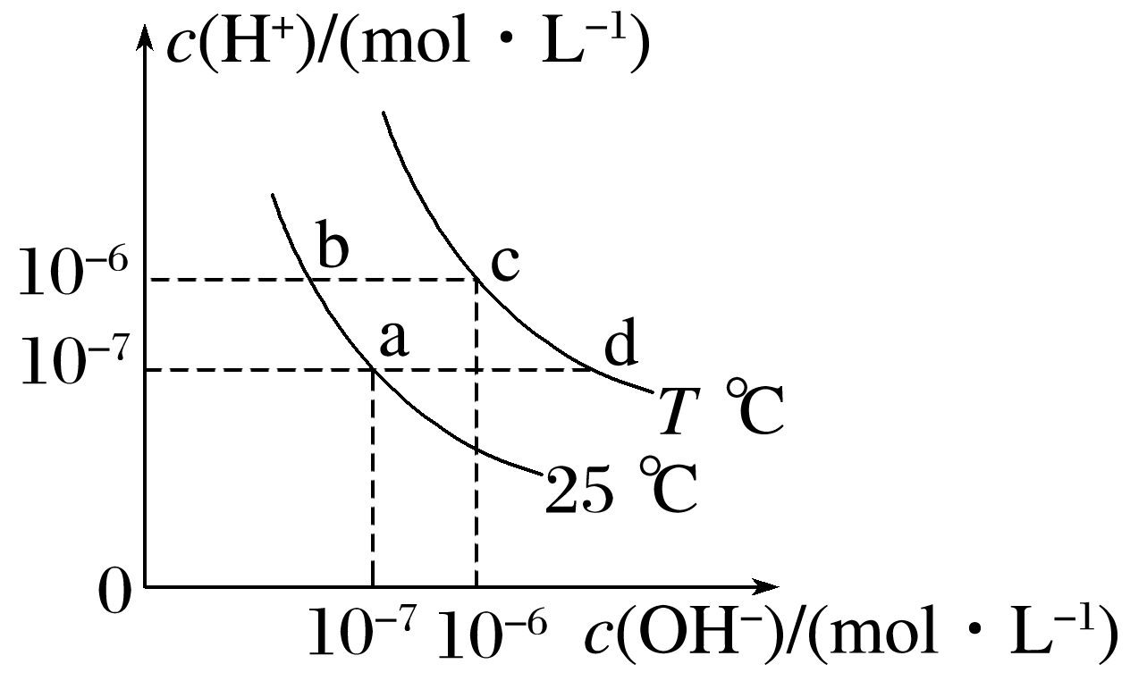
1
2
3
4
5
6
7
8
9
10
11
12
13
9.在不同温度下的水溶液中离子浓度曲线如图所示，下列说法不正确的是
A.向b点对应的醋酸溶液中滴加NaOH溶液至a点，
此时c(Na＋)＝c(CH₃COO－)
B.25 ℃时，加入CH₃COONa可能引起由b向a的变
化，升温可能引起由a向c的变化
C.T ℃时，将pH＝2的硫酸与pH＝10的KOH等体
积混合后，溶液呈中性
D.b点对应的溶液中大量存在：K＋、Ba^{2＋}、 、I－
√

Slide 63
1
2
3
4
5
6
7
8
9
10
11
12
13
A项，因为a点溶液呈中性，根据电荷守恒可知
c(Na＋)＝c(CH₃COO－)，正确；
B项，CH₃COONa属于强碱弱酸盐，会发生水
解，使得c(OH－)增大，可能引起由b向a的变化，
升温溶液中的c(OH－)和c(H＋)同时同等程度地
增大，所以可能引起由a向c的变化，正确；
C项，由图像知T ℃时K_{w}＝10^{－12}，将pH＝2的硫酸与pH＝10的KOH等体积混合后，溶液呈中性，正确；

Slide 64
1
2
3
4
5
6
7
8
9
10
11
12
13
D项，由图像知b点对应的溶液呈酸性，溶液中 、I－在酸性条件下发生氧化
还原反应，不能大量存在，错误。

Slide 65
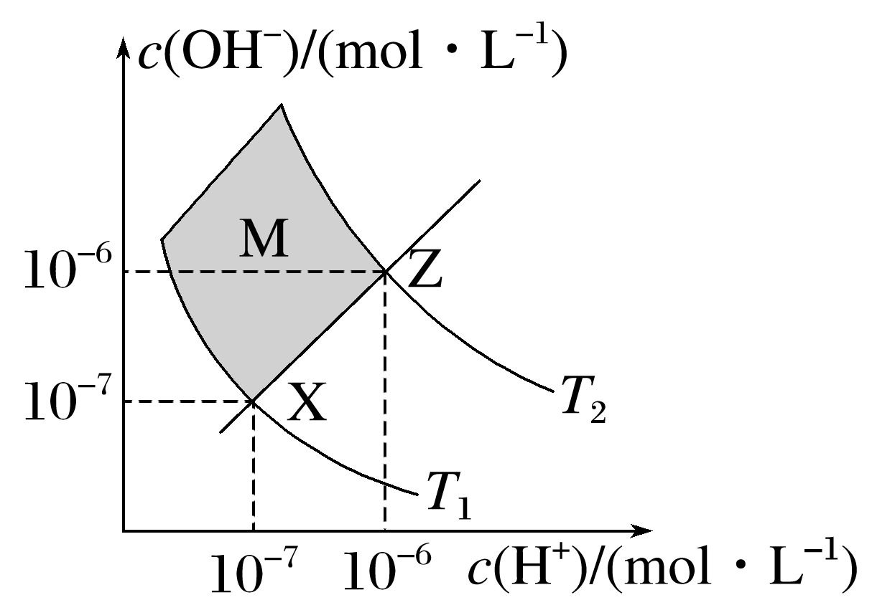
1
2
3
4
5
6
7
8
9
10
11
12
13
10.如图表示水中c(H＋)和c(OH－)的关系，下
列判断错误的是
A.两条曲线间任意点均有c(H＋)·c(OH－)＝K_{w}
B.M区域内任意点均有c(H＋)＜c(OH－)
C.温度：T₁＜T₂
D.XZ线上任意点均有pH＝7
√

Slide 66
1
2
3
4
5
6
7
8
9
10
11
12
13
温度越高，水的电离程度越大，电离出的c(H＋)与c(OH－)越大，所以T₂＞T₁，C项正确；
XZ线上任意点都有c(H＋)＝c(OH－)，只有当c(H＋)＝10^{－7} mol·L^{－1}时，才有pH＝7，D项错误。

Slide 67
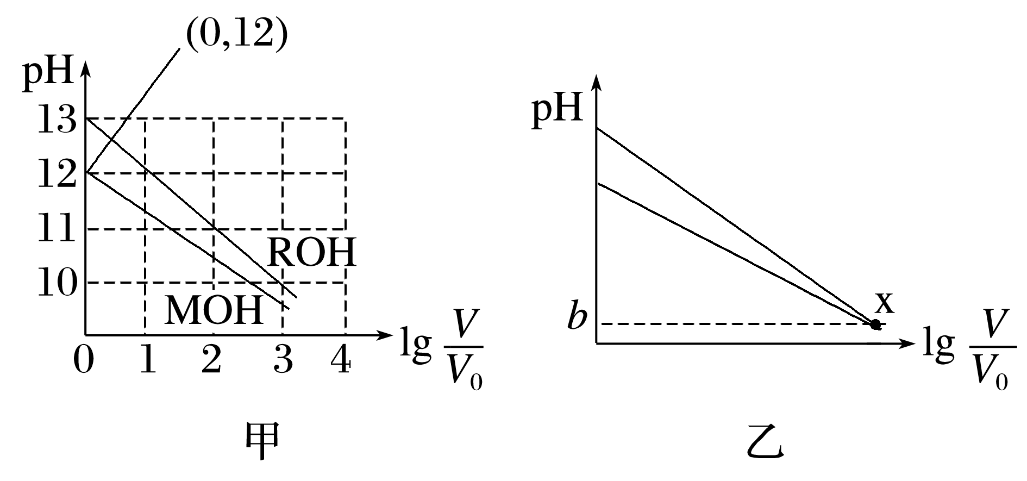
1
2
3
4
5
6
7
8
9
10
11
12
13
11.常温下，浓度均为c₀，体积均为V₀的MOH和ROH两种碱液分别加水稀释至体
积为V，溶液pH随 的变化如图甲所示；当pH＝b时，两曲线出现交叉点x，如图乙所示。下列叙述正确的是
A.c₀、V₀均不能确定其数值大小
B.电离常数K_{b}(MOH)≈1.1×10^{－4}
C.x点处两种溶液中水的电离程度
相等
D. 相同时，将两种溶液同时
升高相同的温度，则 增大
√

Slide 68
1
2
3
4
5
6
7
8
9
10
11
12
13
根据图知，ROH加水稀释10倍，
溶液的pH减小1，说明ROH完全
电离，为强电解质，则MOH为弱
电解质。常温下浓度为c₀的ROH
溶液的pH＝13，且ROH为强电解
质，则c₀＝0.1 mol·L^{－1}，所以能确定初始浓度，A错误；
＝0时，MOH溶液的pH＝12，c₀＝0.1 mol·L^{－1}，电离常数K_{b}(MOH)＝
≈1.1×10^{－3}，B错误；

Slide 69
1
2
3
4
5
6
7
8
9
10
11
12
13
x点两种溶液的pH相等，二者都
是碱，都抑制水电离，所以二者
抑制水的电离程度相等，C正确；
升高温度促进MOH的电离，所以
相同时，升高温度c(R＋)不变，
c(M＋)增大，则 减小，D错误。

Slide 70
1
2
3
4
5
6
7
8
9
10
11
12
13
12.(1)某温度(t ℃)时，水的K_{w}＝1×10^{－12}，则该温度 (填“>”“<”或“＝”)25 ℃，其理由是 。
>
升温促进水的电离，K_{w}增大
(2)在题(1)温度下，c(H＋)＝1×10^{－7} mol·L^{－1}的溶液呈 (填“酸性”“碱性”或“中性”)；若该溶液中只存在NaOH溶质，则由H₂O电离出来的c(OH－)＝ mol·L^{－1}。
碱性
1×10^{－7}
在题(1)温度下，溶液中c(OH－)＝ mol·L^{－1}＝1×10^{－5} mol·L^{－1}，因为c(OH－)>
c(H＋)，所以溶液呈碱性；NaOH溶液中由水电离出来的c(OH－)等于溶液中的c(H＋)，即为1×10^{－7} mol·L^{－1}。

Slide 71
1
2
3
4
5
6
7
8
9
10
11
12
13
(3)实验室用Zn和稀硫酸反应制取H₂，反应时溶液中水的电离平衡 (填“向左”“向右”或“不”，下同)移动。在新制氯水中加入少量NaCl固体，水的电离平衡 移动。
向右
向右
Zn与稀硫酸反应过程中，溶液中c(H＋)减小，水的电离平衡向右移动；新制氯水中加入少量NaCl固体，平衡Cl₂＋H₂O H＋＋Cl－＋HClO向左移动，溶液中c(H＋)减小，水的电离平衡向右移动。

Slide 72
1
2
3
4
5
6
7
8
9
10
11
12
13
(4)25 ℃时，0.1 mol·L^{－1}下列6种溶液，水电离出的c(H＋)由大到小的关系是
(填序号)。
①盐酸 ②H₂SO₄ ③CH₃COOH(K_{a}＝1.7×10^{－5}) ④NH₃·H₂O(氨水)(K_{b}＝1.7×10^{－5}) ⑤NaOH ⑥Ba(OH)₂
③＝④＞①＝⑤＞②＝⑥
25 ℃时，0.1 mol·L^{－1}的盐酸中c(H＋)与0.1 mol·L^{－1} NaOH溶液中c(OH－)相等，故两溶液中水的电离程度相等。同理，0.1 mol·L^{－1} H₂SO₄和0.1 mol·L^{－1} Ba(OH)₂溶液中水的电离程度相等；0.1 mol·L^{－1} CH₃COOH和0.1 mol·L^{－1}氨水中水的电离程度相等，酸溶液中c(H＋)越大或碱溶液中c(OH－)越大，水电离出的c(H＋)就越小，故6种溶液中水电离出的c(H＋)由大到小的关系为③＝④＞①＝⑤＞②＝⑥。

Slide 73
1
2
3
4
5
6
7
8
9
10
11
12
13
(5)25 ℃时，pH＝4的盐酸中水的电离程度 (填“大于”“小于”或“等于”)pH＝10的Ba(OH)₂溶液中水的电离程度。
等于
pH＝4的盐酸中，由水电离出的c(H＋)＝ mol·L^{－1}＝10^{－10} mol·L^{－1}，pH＝10
的Ba(OH)₂溶液中，由水电离出的c(H＋)＝10^{－10} mol·L^{－1}(溶液中的H＋浓度)。

Slide 74
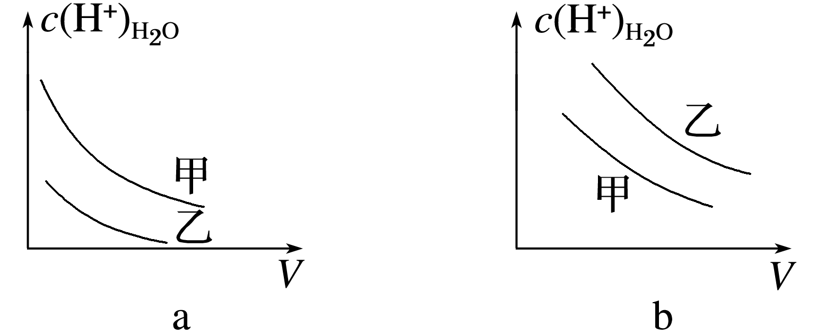
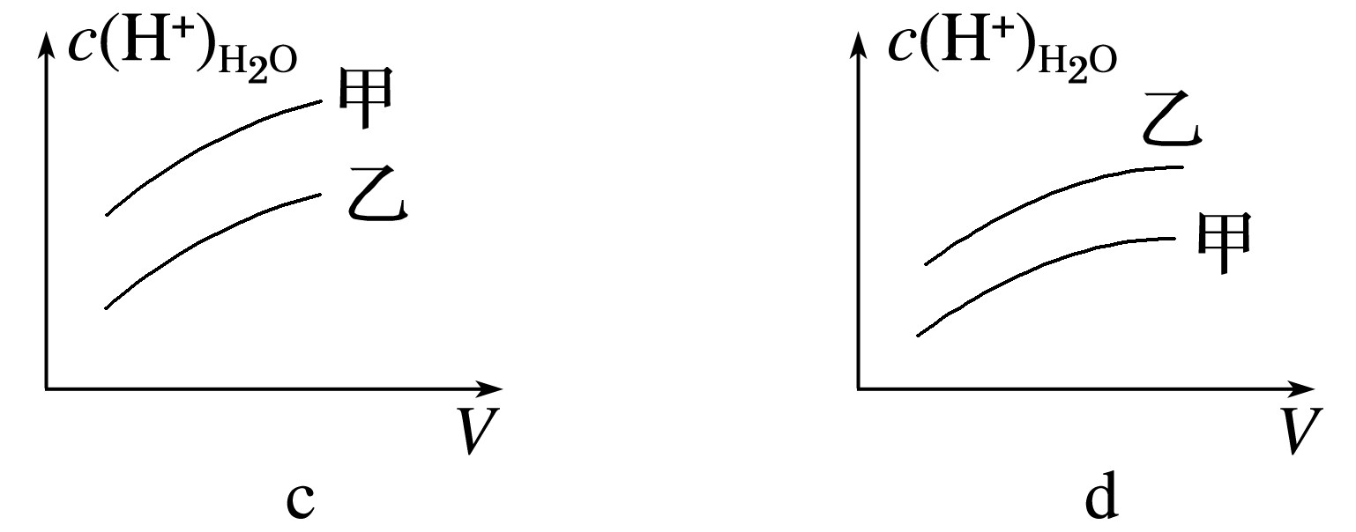
1
2
3
4
5
6
7
8
9
10
11
12
13
(6)下列曲线中，可以描述0.1 mol·L^{－1}乙酸(甲，K_{a}＝1.8×10^{－5})和0.1 mol·L^{－1}氯乙酸(乙，K_{a}＝1.4×10^{－3})的水溶液中，水电离出的c(H＋)与加入水体积V的关系是 (填字母)。
c
乙酸的K_{a}小于氯乙酸的K_{a}，所以0.1 mol·L^{－1}乙酸溶液中的c(H＋)小于0.1 mol·L^{－1}氯乙酸溶液中的c(H＋)，故水的电离程度0.1 mol·L^{－1}乙酸溶液的大，加水稀释，两种酸溶液中的c(H＋)均减小，水的电离程度均增大，故选c。

Slide 75
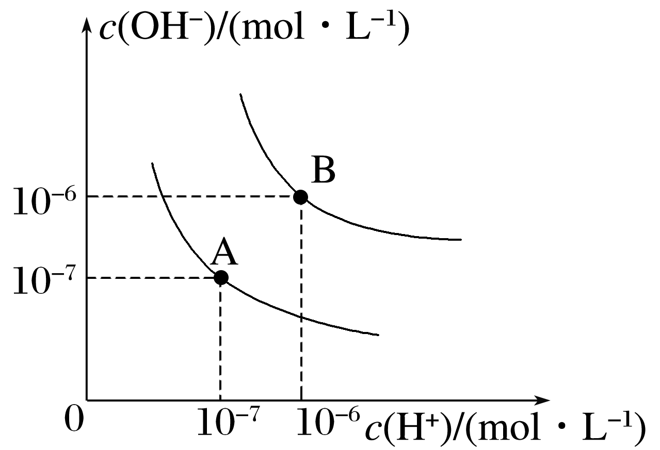
1
2
3
4
5
6
7
8
9
10
11
12
13
13.已知水在25 ℃和95 ℃时，其电离平衡曲线如图所示：
(1)25 ℃时，将pH＝9的NaOH溶液与pH＝4的硫酸溶液混
合，所得混合溶液的pH＝7，则NaOH溶液与硫酸溶液的
体积比为 。
10∶1
25 ℃时，pH＝9的NaOH溶液，c(OH－)＝10^{－5} mol·L^{－1}；
pH＝4的H₂SO₄溶液，c(H＋)＝10^{－4} mol·L^{－1}；
若所得混合溶液的pH＝7，则c(OH－)·V(NaOH)＝c(H＋)·V(H₂SO₄)。
故NaOH溶液与H₂SO₄溶液的体积比为V(NaOH)∶V(H₂SO₄)＝c(H＋)∶c(OH－)＝10∶1。

Slide 76
1
2
3
4
5
6
7
8
9
10
11
12
13
(2)95 ℃时，若100体积pH＝a的某强酸溶液与1体积pH
＝b的某强碱溶液混合后溶液呈中性，则a与b之间应满
足的关系是 。
a＋b＝14
95 ℃时，水的离子积常数K_{w}＝10^{－12}。100体积pH＝a的某强酸溶液中n(H＋)＝100×10^{－a} mol＝10^{2－a} mol,1体积pH＝b的某强碱溶液中n(OH－)＝ ＝10^{b－12} mol。混合后溶液呈中性，10^{2－a} mol＝10^{b－12} mol,2－a＝b－12，所以a＋b＝14。

Slide 77
1
2
3
4
5
6
7
8
9
10
11
12
13
(3)曲线A所对应的温度下，pH＝2的HCl溶液和pH＝11的某BOH溶液中，若水的电离程度分别用α₁、α₂表示，则α₁ α₂(填“大于”“小于”“等于”或“无法确定”)。
小于
曲线A所对应的温度是25 ℃，pH＝2的HCl溶液，c_{水}(H＋)＝10^{－12} mol·L^{－1}；
pH＝11的某BOH溶液中，c_{水}(H＋)＝10^{－11} mol·L^{－1}；
水电离产生的H＋的浓度越大，水的电离程度就越大，则α₁<α₂。

Slide 78
1
2
3
4
5
6
7
8
9
10
11
12
13
(4)曲线B对应的温度下，将0.02 mol·L^{－1} Ba(OH)₂溶液与等物质的量浓度的NaHSO₄溶液等体积混合后，混合溶液的pH＝ 。
10
混合溶液中c(OH－)＝ ＝0.01 mol·L^{－1}。
由于该温度下水的离子积常数K_{w}＝10^{－12}，所以c(H＋)＝10^{－10} mol·L^{－1}，所得混合
液的pH＝10。
返回

Slide 79


